Slide 1
第2章 Linux编程环境
2.1 Linux环境下的编辑器
2.2 Linux下的GCC编译器工具集
2.3 Makefile文件简介
2.4 用GDB调试程序

Slide 2
2.1 Linux环境下的编辑器
2.1.1 vim使用简介
2.1.2 使用Vim建立文件
2.1.3 使用Vim编辑文本
2.1.4 Vim的格式设置
2.1.5 Vim配置文件.vimrc

Slide 3
2.1.1 vim使用简介
vi是visual editor的简写，发音为[vi’ai]
1．vim的安装
2．Vim编辑器的模式

Slide 4
1．vim的安装
#apt-get install vim
Ubuntu下的apt-get命令格式：
apt-get install 软件包的名字

Slide 5
2．Vim编辑器的模式
普通模式
插入模式
切换方式：按下i键/Esc键

Slide 6
2.1.2 使用Vim建立文件
命令行格式：vim 文件名
1．建立文件
2．进入插入模式
3．文本输入
4．退出Vim

Slide 7
1．建立文件
格式：vim 文件名
示例：vim hello.c

Slide 8
2．进入插入模式
普通模式：按下i键，进入插入模式；按Esc键退出插入模式

Slide 9
3．文本输入
输入第一行后，按下Enter键开始一个新行

Slide 10
4．退出Vim
普通模式：输入：wq

Slide 11
2.1.3 使用Vim编辑文本
1．移动光标h、j、k、l
2．删除字符x、dd、u、Ctrl+R
3．复制粘贴p、y
4．查找字符串“/”
5．跳到某一行g

Slide 12
1．移动光标h、j、k、l
左：h
右：l
上：k
下：j

Slide 13
2．删除字符x、dd、u、Ctrl+r
x：删除一个字符
dd：删除一整行
u：恢复删除
Ctrl+r：取消一个命令

Slide 14
3．复制粘贴p、y
p：粘贴内存的字符串
y：将指定的字符串复制到内存

Slide 15
4．查找字符串“/”
语法：/xxx
Xxx是要查找的字符串

Slide 16
5．跳到某一行g
语法：:n
N代表要跳转的行数

Slide 17
2.1.4 Vim的格式设置
1．设置缩进
2．设置Tab键的空格数量
3．设置行号

Slide 18
1．设置缩进
实现4个空格的缩进：
:set cindent shiftwidth=4

Slide 19
2．设置Tab键的空格数量
语法：:set tabstop=n
n表示的空格数，默认为8

Slide 20
3．设置行号
语法：
:set number

Slide 21
2.1.5 Vim配置文件.vimrc
.vimrc来定制Vim。
示例如下：
set shiftwidth=2 #设置缩进宽度为2个空格
set tabstop=2 #设置Tab键宽度为2个空格
set number #显示行号

Slide 22
2.1.6 使用其他编辑器
Gvim：Vim的GNOME版本
Codeblocks：一个IDE开发环境
转化工具dos2UNIX，示例：
dos2UNIX hello.c

Slide 23
2.2 Linux下的GCC编译器工具集
2.2.1 GCC简介
2.2.2 编译程序的基本知识
2.2.3 单个文件编译成执行文件
2.2.4 编译生成目标文件
2.2.5 多文件编译
2.2.6 预处理
2.2.7 编译成汇编语言
2.2.8 生成和使用静态链接库
2.2.9 生成动态链接库
2.2.10 动态加载库
2.2.11 GCC常用选项
2.2.12 编译环境的搭建

Slide 24
2.2.1 GCC简介
GNU Compiler Collection的缩写
GCC的C编译器是gcc，其命令格式为：
gcc [options] file...

Slide 25
2.2.1 GCC简介
表 文件扩展名含义
文件扩展名 | GCC所理解的含义
*.c | 该类文件为C语言的源文件
*.h | 该类文件为C语言的头文件
*.i | 该类文件为预处理后的C文件
*.C | 该类文件为C++语言的源文件
*.cc | 该类文件为C++语言的源文件
*.cxx | 该类文件为C++语言的源文件
*.m | 该类文件为Objective-C语言的源文件
*.s | 该类文件为汇编语言的源文件
*.o | 该类文件为汇编后的目标文件
*.a | 该类文件为静态库
*.so | 该类文件为共享库
a.out | 该类文件为链接后的输出文件

Slide 26
2.2.1 GCC简介
表 GCC编译器含义
GCC编译器命令 | 含 义 | GCC编译器命令 | 含 义
cc | 指的是C语言编译器 | gcc | 指的是C语言编译器
cpp | 指的是预处理编译器 | g++ | 指的是C++语言编译器

Slide 27
2.2.1 GCC简介
表 默认路径
类 型 | 存 放 路 径
头文件 | 按照先后顺序查找如下目录： /usr/local/include /usr/lib/gcc/i686-Linux-gnu/4.6.3/include /usr/include
库文件 | 按照先后顺序查找如下路径： /usr/lib/gcc/i686-Linux-gnu/4.6.3/ /usr/lib/gcc/i686-Linux-gnu/4.6.3/ /usr/lib/gcc/i686-Linux-gnu/4.6.3/../../../../i686-Linux-gnu/lib/i686-Linux-gnu/4.6.3/ /usr/lib/gcc/i686-Linux-gnu/4.6.3/../../../../i686-Linux-gnu/lib/ /usr/lib/gcc/i686-Linux-gnu/4.6.3/../../../i686-Linux-gnu/4.6.3/ /usr/lib/gcc/i686-Linux-gnu/4.6.3/../../../ /lib/i686-Linux-gnu/4.6.3/ /lib/ /usr/lib/i686-Linux-gnu/4.6.3/ /usr/lib/

Slide 28
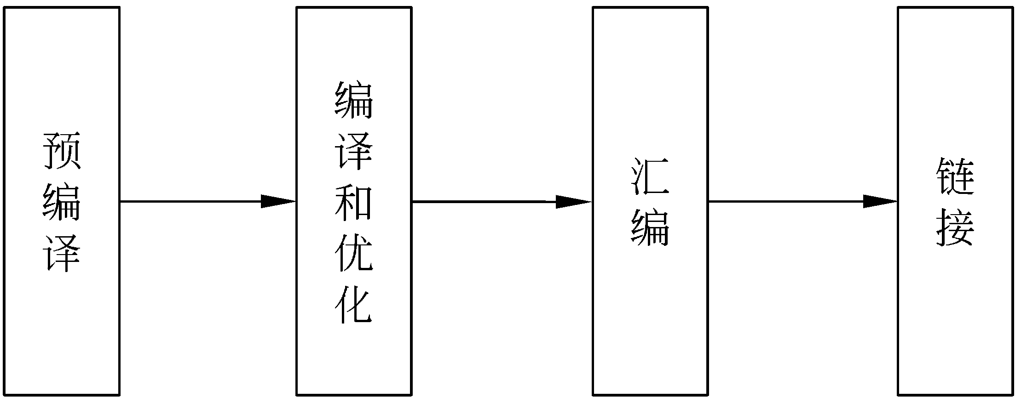
2.2.2 编译程序的基本知识
GCC对程序的编译过程

Slide 29
2.2.3 单个文件编译成执行文件
编译示例：
$gcc hello.c
$gcc –o test hello.c
选项-o可以使编译程序生成指定文件名

Slide 30
2.2.4 编译生成目标文件
-c选项用于生成目标文件，示例：
$gcc –c hello.c
编译多个文件，示例：
$gcc –c file1.c file2.c file3.c

Slide 31
2.2.5 多文件编译
1．源文件string.c
2．源文件main.c
3．编译运行
$gcc -o test string.c main.c

Slide 32
2.2.6 预处理
预处理过程将源文件中的头文件包含进源文件中，并且将文件中定义的宏进行扩展
选项-E告诉编译器进行预编译操作，示例：
$gcc –E string.c

Slide 33
2.2.7 编译成汇编语言
选项-S生成汇编语言，示例：
$gcc –S string.c

Slide 34
2.2.8 生成和使用静态链接库
静态库是obj文件的一个集合。
静态库以.a为后缀
由ar生成
1．生成静态链接库
2．使用静态链接库

Slide 35
1．生成静态链接库
语法：
ar 库文件 obj文件1 obj文件2
示例：
将string.o打包为库文件libstr.a的命令为
$ar –rcs libstr.a string.o

Slide 36
2．使用静态链接库
示例：
$gcc –o test main.c libstr.a

Slide 37
2.2.9 生成动态链接库
动态链接库是程序运行时加载的库
别名：lib+库名+.so
真名：别名+小版本号+发行版本
链接名：链接时使用
1．生成动态链接库
2．动态链接库的配置
3．动态链接库管理命令
4．使用动态链接库

Slide 38
1．生成动态链接库
-fPIC选项或者-fpic选项
示例：
$gcc –shared –Wl,-soname,libstr.so –o libstr.so.1 string.c

Slide 39
2．动态链接库的配置
指定系统的动态链接库搜索的路径
配置文件/etc/ld.so.conf

Slide 40
3．动态链接库管理命令
ldconfig [-v|--verbose] [-n] [-N] [-X] [-f CONF] [-C CACHE] [-r ROOT] [-l] [-p|--print-cache] [-c FORMAT] [--format=FORMAT] [-V] [-?|--help|--usage] path...
选 项 | 含 义
-v | 此选项打印ldconfig的当前版本号，显示所扫描的每一个目录和动态链接库
-n | 此选项处理命令行指定的目录，不对系统的默认目录/lib、/usr/lib进行扫描，也不对配置文件/etc/ld.so.conf中所指定的目录进行扫描
-N | 此选项ldconfig不会重建缓存文件
-X | 此选项ldconfig不更新链接
-f CONF | 此选项使用用户指定的配置文件代替默认文件/etc/ld.so.conf
-C CACHE | 此选项使用用户指定的缓存文件代替系统默认的缓存文件/etc/ld.so.cache
-r ROOT | 此选项改变当前应用程序的根目录
-l | 此选项用于手动链接单个动态链接库
-p或--print-cache | 此选项用于打印出缓存文件中共享库的名字

Slide 41
4．使用动态链接库
使用方式：-l库名
示例：
$gcc –o test main.c –L./ -lstr

Slide 42
2.2.10 动态加载库
1．打开动态库dlopen()
2．获得函数指针dlsym()
3．使用动态加载库的一个例子

Slide 43
1．打开动态库dlopen()
函数dlopen()按照用户指定的方式打开动态链接库
void * dlopen(const char *filename, int flag);

Slide 44
2．获得函数指针dlsym()
函数dlsym()可以获得动态链接库中指定函数的指针
void * dlsym(void *handle, char *symbol);

Slide 45
3．使用动态加载库的一个例子
$gcc –o testdl main.c libstr.so –ldl

Slide 46
2.2.11 GCC常用选项
1．-DMACRO选项
2．GCC的常用选项及含义

Slide 47
1．-DMACRO选项
#ifdef OS_LINUX
...代码段①
#else
...代码段②
#endif
-DOS_LINUX选项执行代码段①

Slide 48
2．GCC的常用选项及含义

Slide 49
2.2.12 编译环境的搭建
判断是否安装：
$which gcc
安装gcc
$apt-get install gcc

Slide 50
2.3 Makefile文件简介
2.3.1 一个多文件的工程例子
2.3.2 多文件工程的编译
2.3.3 Makefile的规则
2.3.4 Makefile中使用变量
2.3.5 搜索路径
2.3.6 自动推导规则
2.3.7 递归make
2.3.8 Makefile中的函数

Slide 51
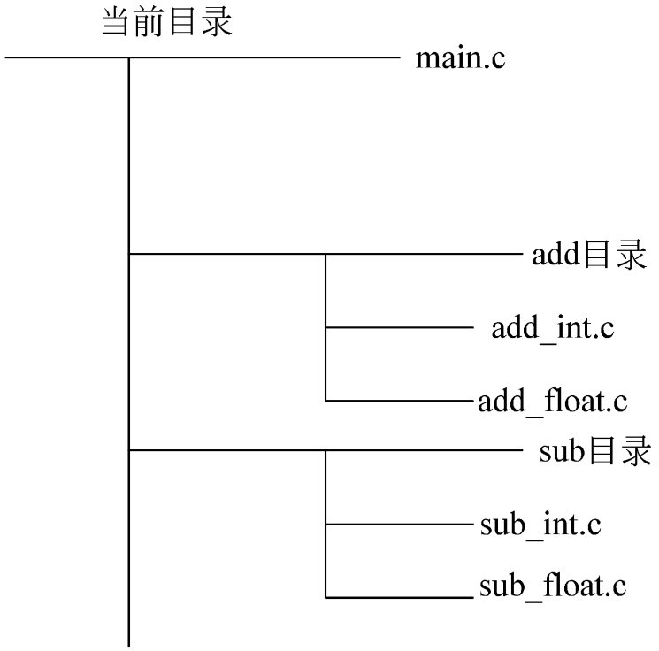
2.3.1 一个多文件的工程例子
1．文件main.c
2．加操作
3．减操作

Slide 52
2.3.2 多文件工程的编译
1．命令行编译程序
2．多文件的Makefile
3．多文件的编译

Slide 53
1．命令行编译程序
$gcc –c add/add_int.c –o add/add_int.o （生成add_int.o目标函数）
$gcc –c add/add_float.c –o add/add_float.o（生成add_float.o目标函数）
$gcc –c sub/sub_int.c –o sub/sub_int.o （生成sub_int.o目标函数）
$gcc –c sub/sub_float.c –o sub/sub_float.o（生成sub_float.o目标函数）
$gcc –c main.c –o main.o （生成main.o目标函数）
$gcc –o cacu add/add_int.o add/add_float.o sub/sub_int.o sub/sub_float.o main.o（链接生成cacu）
$gcc –o cacu add/add_int.c add/add_float.c sub/sub_int.c sub/
sub_float.c main.c

Slide 54
2．多文件的Makefile
项目管理：Makefile文件
#生成cacu，“:”右边为目标
cacu:add_int.o add_float.o sub_int.o sub_float.o main.o
gcc -o cacu add/add_int.o add/add_float.o \ （连接符）
sub/sub_int.o sub/sub_float.o main.o
#生成add_int.o的规则，将add_int.c编译成目标文件add_int.o
add_int.o:add/add_int.c add/add.h
gcc -c -o add/add_int.o add/add_int.c
#生成add_float.o的规则
add_float.o:add/add_float.c add/add.h
gcc -c -o add/add_float.o add/add_float.c
#生成sub_int.o的规则
sub_int.o:sub/sub_int.c sub/sub.h
gcc -c -o sub/sub_int.o sub/sub_int.c
#生成sub_float.o的规则
sub_float.o:sub/sub_float.c sub/sub.h
gcc -c -o sub/sub_float.o sub/sub_float.c
#生成main.o的规则
main.o:main.c add/add.h sub/sub.h
gcc -c -o main.o main.c -Iadd -Isub
#清理的规则
clean:
rm -f cacu add/add_int.o add/add_float.o \
sub/sub_int.o sub/sub_float.o main.o

Slide 55
3．多文件的编译
$make
gcc -c -o add/add_int.o add/add_int.c
gcc -c -o add/add_float.o add/add_float.c
gcc -c -o sub/sub_int.o sub/sub_int.c
gcc -c -o sub/sub_float.o sub/sub_float.c
gcc -c -o main.o main.c -Iadd -Isub
gcc -o cacu add/add_int.o add/add_float.o \
sub/sub_int.o sub/sub_float.o main.o

Slide 56
2.3.3 Makefile的规则
1．规则的书写
2．目标
3．依赖项
4．规则的嵌套
5．文件的时间戳
6．执行的规则
7．模式匹配

Slide 57
1．规则的书写
用反斜杠（\）将较长的行分解为多行
rm-f cacu add/add_int.o add/add_float.o sub/sub_int.o sub/sub_float.o main.o

Slide 58
2．目标
Makefile的目标可以是具体的文件，也可以是某个动作。

Slide 59
3．依赖项
依赖项是目标生成所必须满足的条件。依赖项之间的顺序按照自左向右的顺序检查或者执行

Slide 60
4．规则的嵌套
规则之间是可以嵌套的，这通常通过依赖项实现。

Slide 61
5．文件的时间戳
make命令执行的时候会根据文件的时间戳判定是否执行相关的命令，并且执行依赖于此项的规则。

Slide 62
6．执行的规则
在调用make命令编译的时候，make程序会查找Makefile文件中的第1个规则，分析并执行相关的动作。

Slide 63
7．模式匹配
main.o:main.c add/add.h sub/sub.h
gcc -c -o main.o main.c -Iadd –Isub
简化
main.o:%o:%c
gcc –c $< -o $@

Slide 64
2.3.4 Makefile中使用变量
1．Makefile中的用户自定义变量
2．Makefile中的预定义变量
3．Makefile中的自动变量

Slide 65
1．Makefile中的用户自定义变量
用户可以定义自己的变量，称为用户自定义变量。
OBJS = add/add_int.o add/add_float.o sub/sub_int.o sub/sub_float.o main.o

Slide 66
2．Makefile中的预定义变量
变 量 名 | 含 义 | 默 认 值
AR | 生成静态库库文件的程序名称 | ar
AS | 汇编编译器的名称 | as
CC | C语言编译器的名称 | cc
CPP | C语言预编译器的名称 | $(CC) -E
CXX | C++语言编译器的名称 | g++
FC | FORTRAN语言编译器的名称 | f77
RM | 删除文件程序的名称 | rm -f
ARFLAGS | 生成静态库库文件程序的选项 | 无默认值
ASFLAGS | 汇编语言编译器的编译选项 | 无默认值
CFLAGS | C语言编译器的编译选项 | 无默认值
CPPFLAGS | C语言预编译的编译选项 | 无默认值
CXXFLAGS | C++语言编译器的编译选项 | 无默认值
FFLAGS | FORTRAN语言编译器的编译选项 | 无默认值

Slide 67
3．Makefile中的自动变量
变 量 | 含 义
$* | 表示目标文件的名称，不包含目标文件的扩展名
$+ | 表示所有的依赖文件，这些依赖文件之间以空格分开，按照出现的先后为顺序，其中可能包含重复的依赖文件
$< | 表示依赖项中第一个依赖文件的名称
$? | 依赖项中，所有目标文件时间戳晚的依赖文件，依赖文件之间以空格分开
$@ | 目标项中目标文件的名称
$^ | 依赖项中，所有不重复的依赖文件，这些文件之间以空格分开

Slide 68
2.3.5 搜索路径
指定需要搜索的目录，make会自动找到指定文件的目录并添加到到文件上
VPATH=path1:path2:…

Slide 69
2.3.6 自动推导规则
在此Makefile中，不用指定OBJS的规则，make自动会按照隐含规则形成一个规则来生成目标文件。

Slide 70
2.3.7 递归make
1．递归调用的方式
2．总控Makefile
3．子目录Makefile的编写

Slide 71
1．递归调用的方式
Make命令有一个递归调用的作用，它可以递归调用每个子目录中的Makefile。

Slide 72
2．总控Makefile
调用“$(MAKE) –C”的Makefile叫做总控Makefile。如果总控Makeifle中的一些变量需要传递给下层的Makefile，可以使用export命令。

Slide 73
3．子目录Makefile的编写

Slide 74
2.3.8 Makefile中的函数
1．获取匹配模式的文件名wildcard
2．模式替换函数patsubst
3．循环函数foreach

Slide 75
1．获取匹配模式的文件名wildcard
这个函数的功能是查找当前目录下所有符合模式PATTERN的文件名，其返回值是以空格分割的、当前目录下的所有符合模式PATTERN的文件名列表。其原型如下：
$(wildcard PATTERN)

Slide 76
2．模式替换函数patsubst
这个函数的功能是查找字符串text中按照空格分开的单词，将符合模式pattern的字符串替换成replacement。
$(patsubst pattern,replacement,text)

Slide 77
3．循环函数foreach
$(foreach VAR,LIST,TEXT)

Slide 78
2.4 用GDB调试程序
2.4.1 编译可调试程序
2.4.2 使用GDB调试程序
2.4.3 GDB常用命令
2.4.4 其他的GDB

Slide 79
2.4.1 编译可调试程序
GDB是一套字符界面的程序集，可以使用命令gdb加载要调试的程序。

Slide 80
2.4.2 使用GDB调试程序
1．加载程序
2．设置输入参数
3．打印代码内容
4．设置断点
5．运行程序
6．显示变量
7．修改变量的值
8．退出GDB

Slide 81
1．加载程序
使用GDB加载程序的时候，需要先将程序加载到GDB中。加载程序的命令格式为“gdb 要调试的文件名”。

Slide 82
2．设置输入参数
通常可执行文件在运行的时候需要输入参数，GDB中向可执行文件输入参数的命令格式为“set args 参数值1 参数值2 …”。

Slide 83
3．打印代码内容
命令list用于列出可执行文件对应源文件的代码，命令格式为“list 开始的行号”。

Slide 84
4．设置断点
b命令在某一行设置断点，程序运行到断点的位置会中断，等待用户的下一步操作指令。

Slide 85
5．运行程序
GDB默认情况下是不会让可执行文件运行的，此时，程序并没有真正运行起来，只是装载进了GDB中。要使程序运行需要输入run命令。

Slide 86
6．显示变量
在程序运行到第4步所设置的38行断点的时候，程序会中断运行等待进一步的指令。这时可以进行一系列的操作，其中，命令display可以显示变量的值。

Slide 87
7．修改变量的值
要在GDB中修改变量的值，使用set命令。

Slide 88
8．退出GDB
在调试完程序后，使用q命令退出GDB。

Slide 89
2.4.3 GDB常用命令
1．执行程序
2．参数设置和显示
3．列文件清单
4．打印数据
5．断点
6．变量类型检测
7．单步调试
8．设置监测点
9．调用路径
10．信息info
11．多线程thread
12．汇编disassemble
13．GDB的帮助信息

Slide 90
1．执行程序
用GDB执行程序可以使用gdb program的方式，program是程序的程序名。

Slide 91
2．参数设置和显示
使用set args命令来设置发送给程序的参数；使用show args命令就可以查看其默认的参数。

Slide 92
3．列文件清单
打印文件代码的命令是list，简写为l。list的命令格式为：
list line1,line2

Slide 93
4．打印数据
打印变量或者表达式的值可以使用print命令，简写为p。

Slide 94
5．断点
设置断点的命令是break，简写为b。

Slide 95
6．变量类型检测
在调试过程中有需要查看变量类型的情况，此类命令有whatis、ptype等。

Slide 96
7．单步调试
在调试程序的时候经常遇到要单步跟踪的情况，并在适当的时候进入函数体的内部继续跟踪。GDB的next命令和step命令提供了这种功能。

Slide 97
8．设置监测点
命令display可以显示某个变量的值，在结束或者遇到断点的时候，将设置变量的值显示出来。

Slide 98
9．调用路径
backtrace命令打印一个顺序列表，函数从最近到最远的调用过程，包含调用函数和其中的参数。

Slide 99
10．信息info
info命令可以获得当前命令的信息，例如获得断点的情况，参数的设置情况等。

Slide 100
11．多线程thread
info thread命令列出当前进程中的线程号，其中最前面的为调试用的ID。

Slide 101
12．汇编disassemble
disassamble命令打印指定函数的汇编代码

Slide 102
13．GDB的帮助信息
在GDB中可以利用help命令来获得帮助。

Slide 103
2.4.4 其他的GDB
1．xxgdb
2．Emacs

Slide 104
1．xxgdb
xxgdb对命令行的GDB进行了简单的包装，将GDB的输入、命令、输出分为了几个窗口，并且将命令用多个按钮表示，方便了使用。

Slide 105
2．Emacs
emacs集成了GDB的调试。可以用下面的命令启动GDB。
M-x gdb

